Slide 1

Polimerase
Chain Reaction
(PCR)

Slide 2
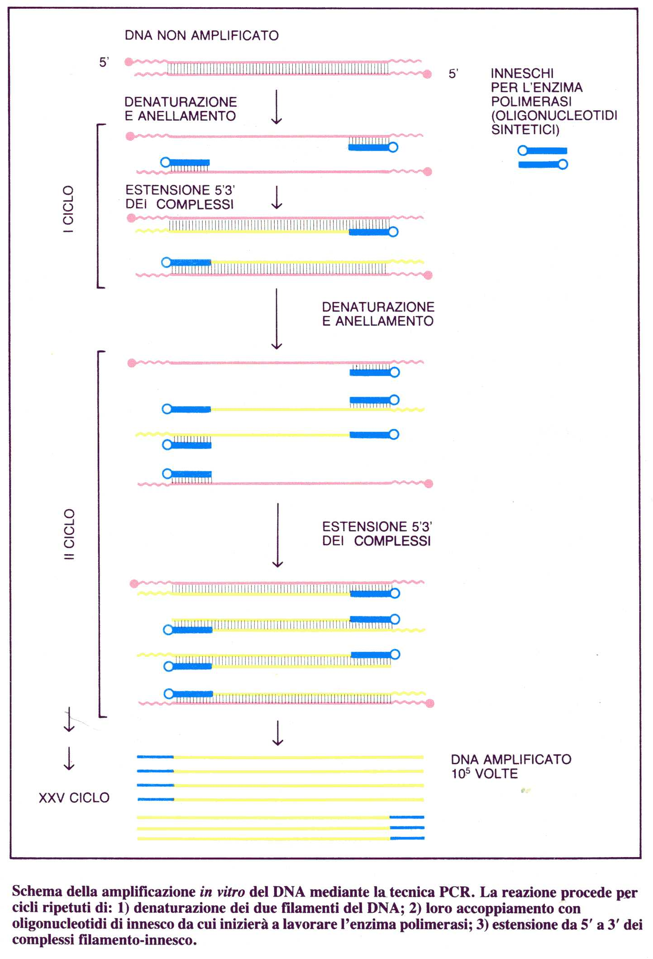
Amplificazione in vitro del DNA con Reazione Polimerasica a Catena (PCR)

Slide 3
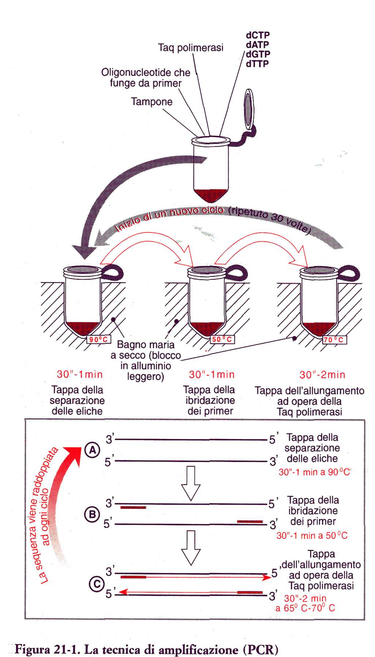
Amplificazione in vitro del DNA con Reazione Polimerasica a Catena (PCR)

Slide 4
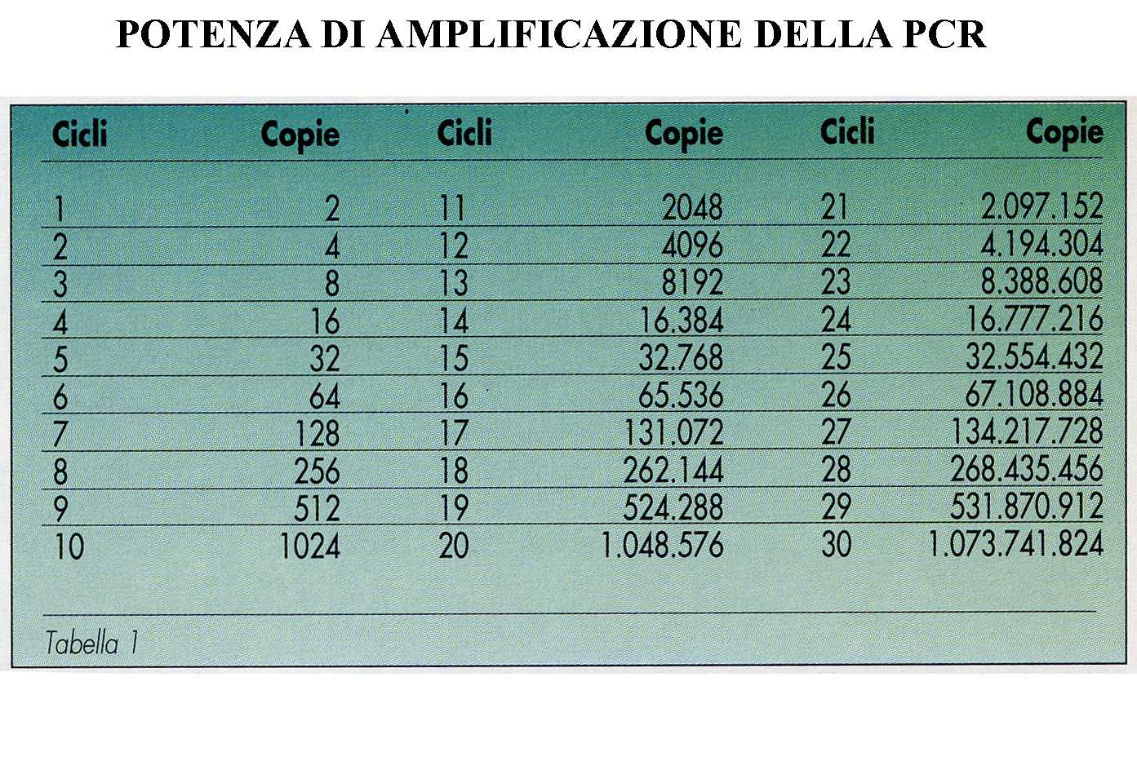

Slide 5
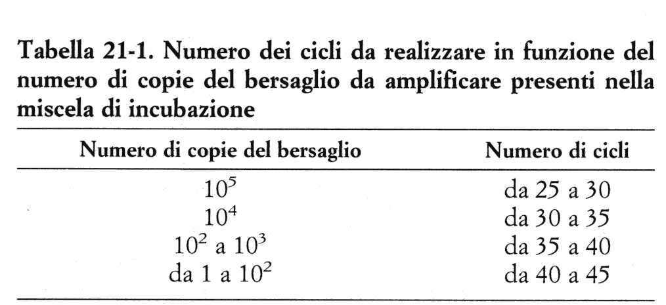
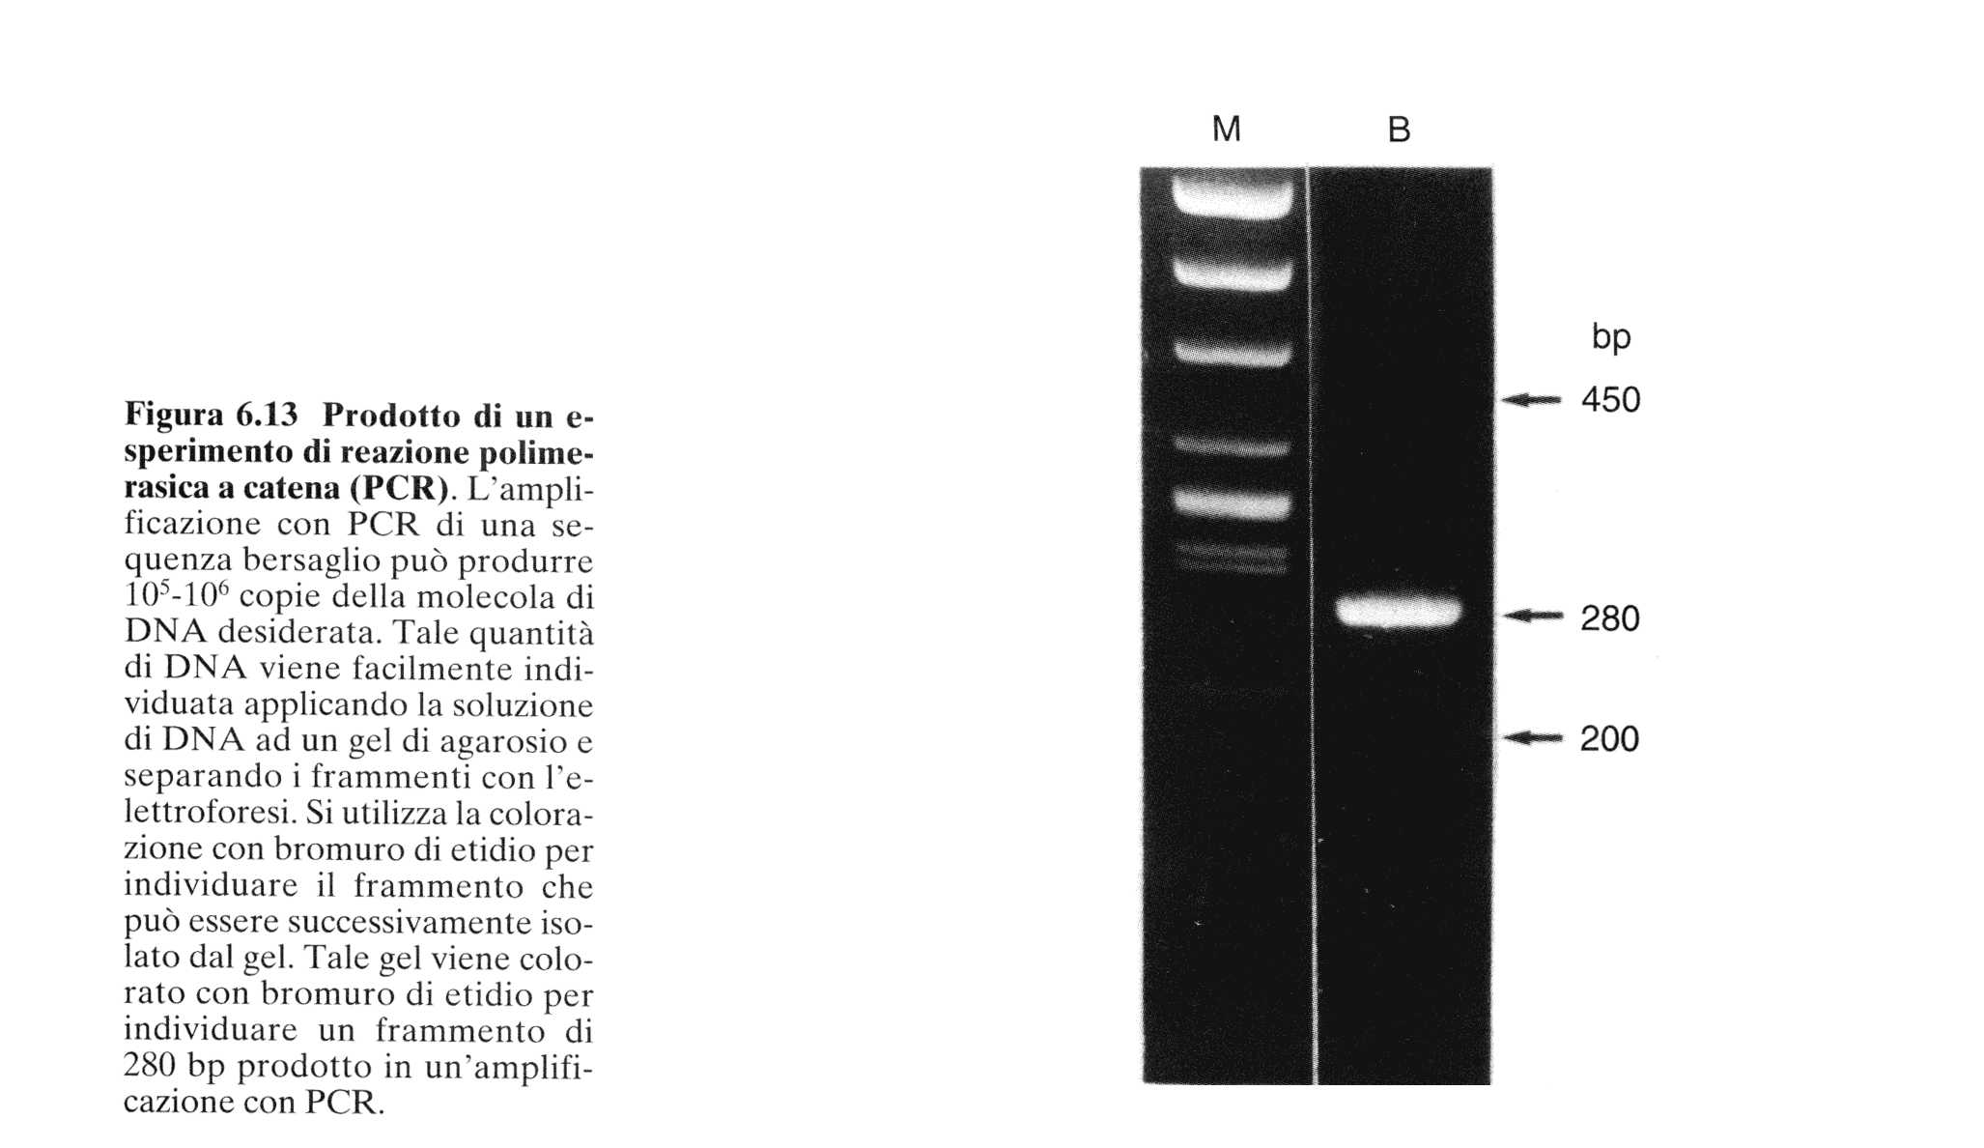
PCR

Slide 6

Nella scelta dei primer è importante ricordare che non possono essere prodotti ampliconi più grandi di circa 3Kb

Slide 7
La scelta dei Primer
5’
3’

Slide 8
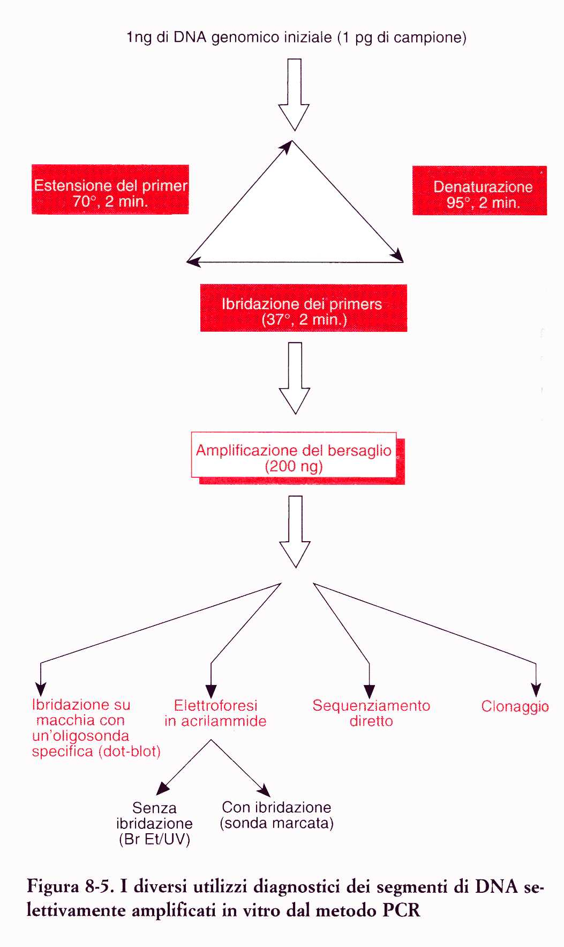
Alcuni possibili usi diagnostici della PCR

Slide 9
